Slide 1


维修线性流量阀时的内筒设计问题
第三届全国研究生数学建模竞赛
参赛学校：东南大学
参赛队员：陆建 温阳俊 李辉

Slide 2







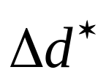
符号说明
设外筒圆孔半径为1；
S：“最大范围”， ；
g(c)：“过流面积”，内孔与外孔相交部分的面积；
：S的利用率；
：某范数（如2-范数）意义下，当 线性总误差；
：某范数（如2-范数）意义下，随着 的变化而变化的线性总误差。

Slide 3
问题1
讨论在上述阀体结构下，在“过流面积”从为零直到外筒孔面积的范围（简称“最大范围”）内，能否通过选择内筒孔形状实现“过流面积”与内筒旋转角度成严格的线性关系。如果不能，请设计内筒孔的形状，在“最大范围”内，使“过流面积”与内筒旋转角近似成线性关系，同时在“最大范围”内，实际情况与严格线性关系的误差在某种意义下最小。

Slide 4
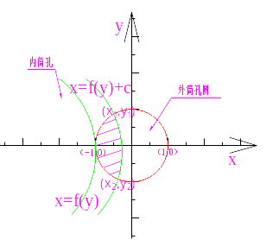
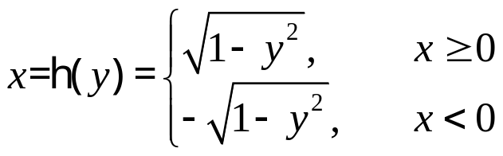


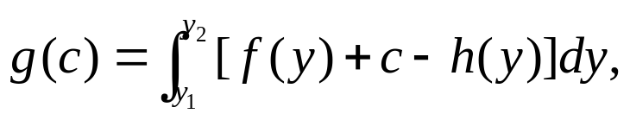
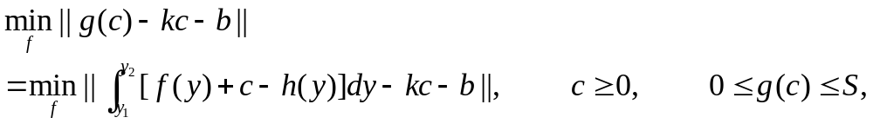
解 答
一、模型的建立
设外孔圆方程为
设内孔形状方程为
则上式沿x轴平移后方程为
则
目标函数为：
图1.1 过流面积示意图

Slide 5
二、模型的解答
上式是关于f的泛函，其解析解很难找到。所以，下面给出关于问题1较优解的充分条件的一些命题讨论，并给出较优方案及对应的数值解。
定理1.1 无论内孔形状如何， g(c)与c成严格的线性关系这个命题不成立。

Slide 6
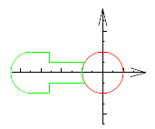
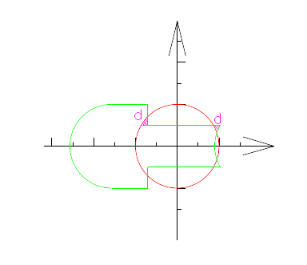
以下给出方案一:
命题1.1 若内孔形状方程的上下边界（或边界的一部分）平行于x轴（如图1.2），且进入圆时的边界与圆弧重合（称为凹部分），那么g(c)与c成严格的线性关系。
命题1.2 由于圆的对称性，可以设内孔形状方程也是关于x轴对称。
命题1.3 要使得“最大范围” 能够达到（即S的利用率达到100%），则内孔形状方程的尾部要宽于主体部分（如图1.2－1）。
命题1.4 在命题1.1、1.2、1.3的基础上，此内孔形状方程继续沿x轴向右平移，则此时开始，g(c)与c已经不成严格的线性关系了。如果要保证S能够达到，即利用率，则此时将增加到某个值；如果要保证g(c)与c仍然成严格的线性关系，则只需内孔形状方程平移到临界点处停止即可，但此时S的利用率未达到100%。
1.2－1
1.2－2
图1.2 过流面积变化图

Slide 7
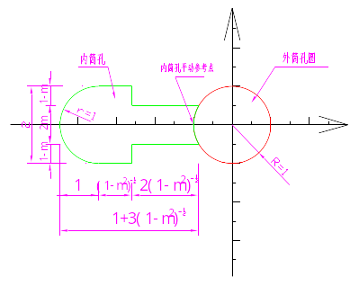
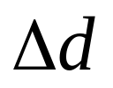
由命题1.3知，内孔形状的尾部要宽于主体部分，但是要确定尾部是什么形状，且满足线性程度最大,同时S能够达到最大，很困难。本文仅考虑尾部如图1.2所示的简单情况，通过改变参数m(斜率k=2m，b=0)计算出各阶段的线性总误差 ，S的利用率 ，参数设定如图1.3：
图1.3 内孔形状及尺寸设定(m为模型参数)

Slide 8
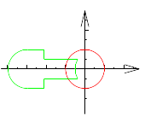
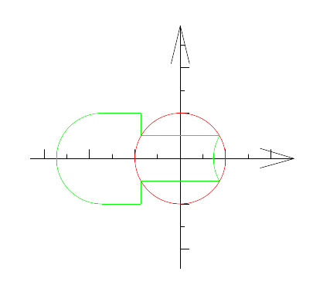
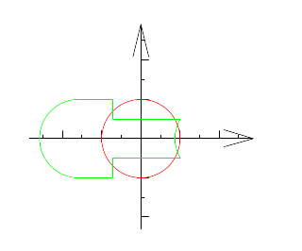
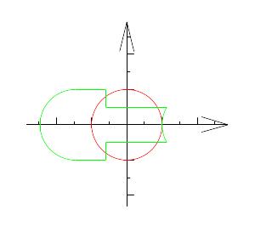
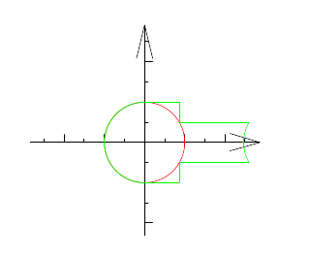
内孔形状方程的平移变化过程
1.4－1
1.4－2
1.4－3
1.4－4
1.4－5
1.4－6
图1.4 内孔的平移变化过程

Slide 9
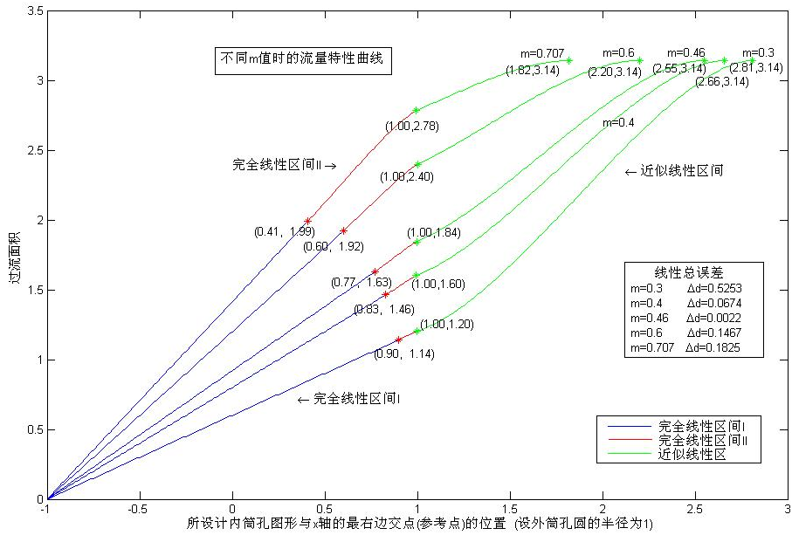
图1.5 不同 m值时的流量特性曲线

Slide 10
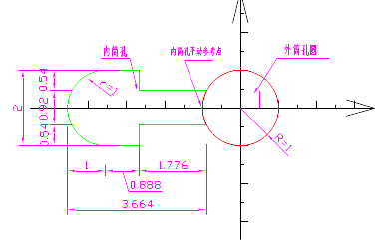
表1.1不同 m值时的流量特性对比汇总
序号 | S的利用率 | m | 完全线性区间I (x坐标范围) | 完全线性区间II (x坐标范围) | 近似线性区间 (x坐标范围) | 线性总误差
1 | 100% | 0.707 | [-1，0.41] | [0.41，1] | [1，1.82] | 0.1825
2 | 100% | 0.6 | [-1，0.60] | [0.60，1] | [1，2.20] | 0.1467
3 | 100% | 0.46 | [-1，0.77] | [0.77，1] | [1，2.55] | 0.0022
4 | 100% | 0.4 | [-1，0.83] | [0.83，1] | [1，2.66] | 0.0674
5 | 100% | 0.3 | [-1，0.90] | [0.90，1] | [1，2.81] | 0.5853
图1.6内孔形状及尺寸(m=0.46)

Slide 11
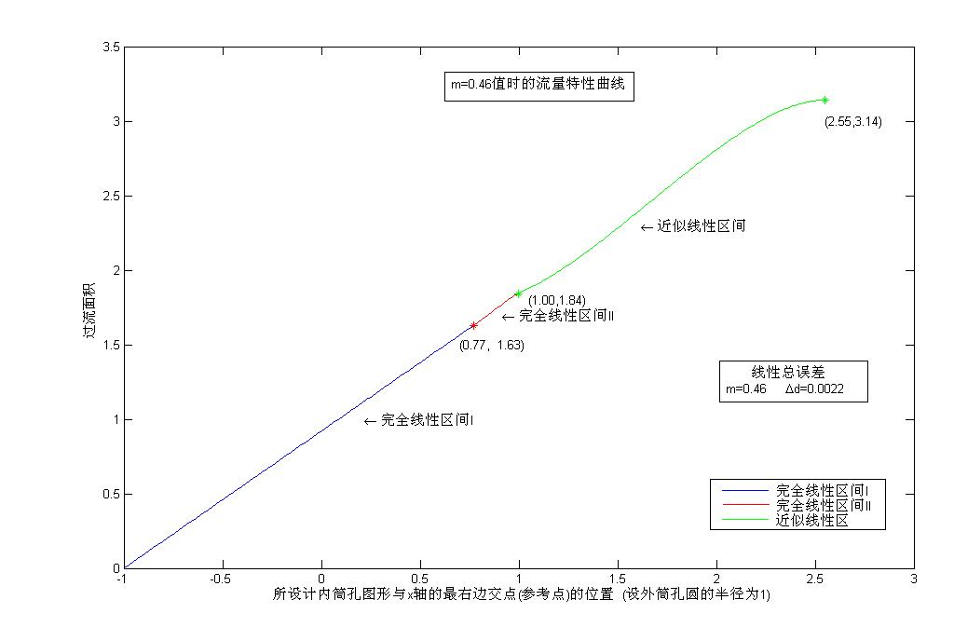
图1.7 m=0.46时的流量特性曲线

Slide 12
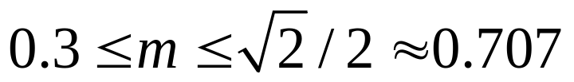



有关“完全线性区间II”的讨论
（1）图1.5所示，当 时，横坐标在[-1，1]区间内线性关系100%满足；当
或 时，“完全线性区间II”不再满足100%的线性关系。
（2）无论m为何值，x>1区间都不满足100%的线性关系。
（3）图1.4－3到1.4－4再到1.4－5的过程，理论上可以通过增大尾部来弥补以保证严格的线性关系，但在作数值模拟时，已经破坏了原有的严格线性关系；而且尾部的形状很难确定（至少有向左偏、向右偏、垂直于x轴三种情况，或这三种中有的情况不存在），所以本文为了编程方便，仅考虑了垂直于x轴情况，结果相当好，线性总误差

Slide 13
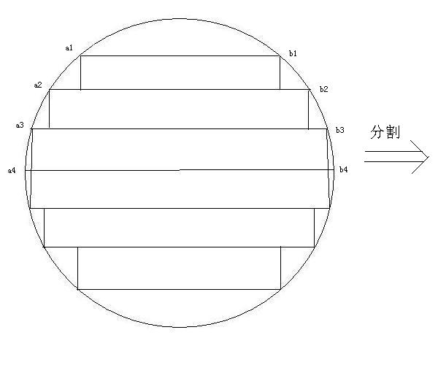
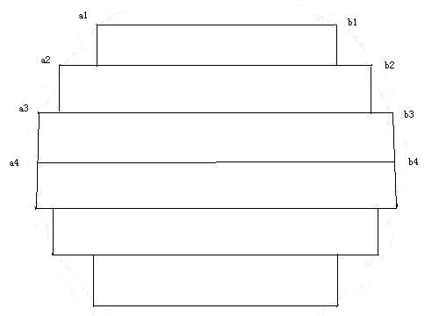
有关“渐近达到完全线性”的讨论
以下给出方案二
首先，我们沿着水平方向对圆进行均匀的2n等分，可以得到如下的图形，这里我们用n=4进行演示（分割4等分后，上下顶球冠被截掉）：
图1.8 沿垂直方向对圆进行均匀的2n等分 图1.9 简化的外筒形状

Slide 14
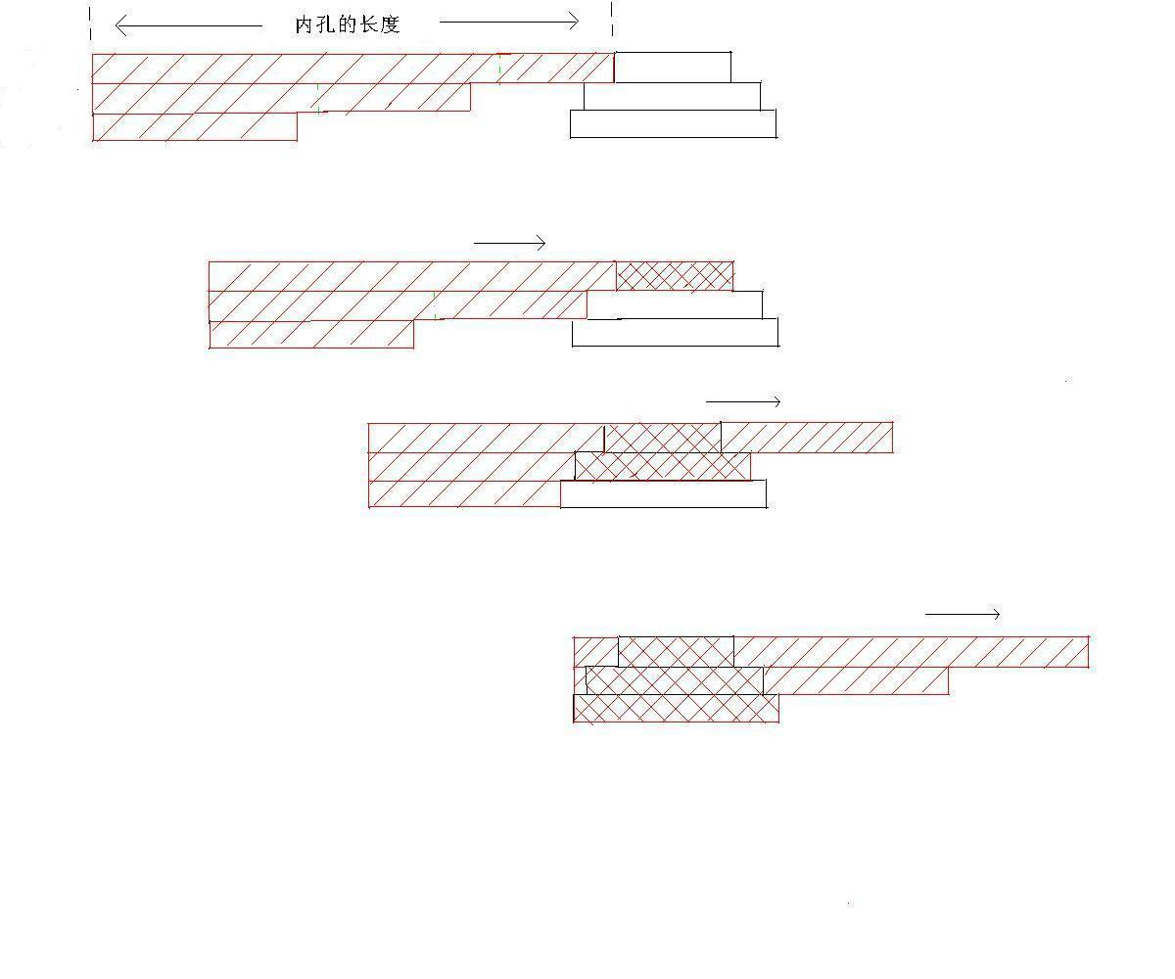
图1.10 斜线表示所设计的内孔形状，叉线表示内孔与外孔的相交区域，

Slide 15

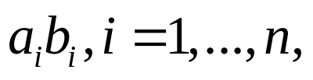
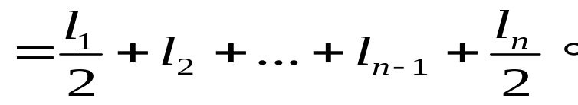
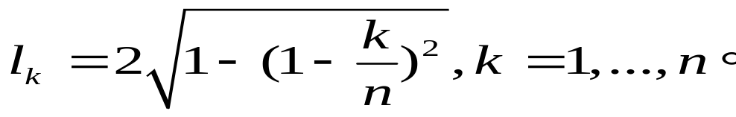
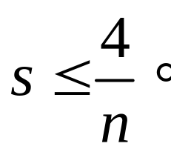
引理1 如果外筒的形状为图1.9所示的图形，可以设计出内孔形状，使过流面积g(c)完全线性增长。
在图1.9中用 表示线段 的长度, 则所设计的内孔形状的总长度
length
注：因为这里图1.9是沿着水平方向对单位圆进行2n等分得到的(图1.9 中n=4)，所以易求
引理2 图1.9与单位圆的面积差

Slide 16
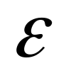
由引理1、引理2很容易给出如下定理：存在某内孔形状使得该形状与单位圆的相交面积渐近达到完全线性。
定理1.2 任给一个非常小的正数 ，都存在图形M和一个线性函数q，使得图形M和单位圆的相交面积与q的误差小于 。

Slide 17
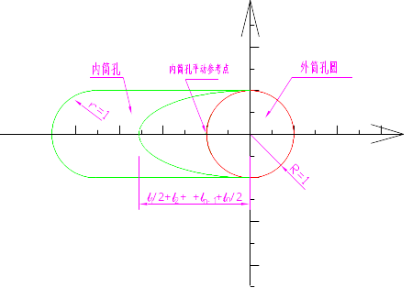
方案二的大致形状
图1.13 方案二的大致内孔形状

Slide 18
问题2
实际上，固井机向孔壁喷射水泥砂浆时经常采用的“过流面积”是在一个稍小的范围内，被称为主要工作区，它是 “最大范围”中的一段。因此，在维修固井机内筒时，比较令人满意的内筒孔形状应该使主要工作区中所对应的旋转角度的线性区间尽量长（至少达“最大范围”区间长度的75%以上），而且主要工作区的最大“过流面积”尽量大（至少要达到外筒孔面积的85%以上），并且使“过流面积”和内筒的旋转角度之间的“线性关系”尽量地好。请按此要求设计内筒孔的形状。

Slide 19
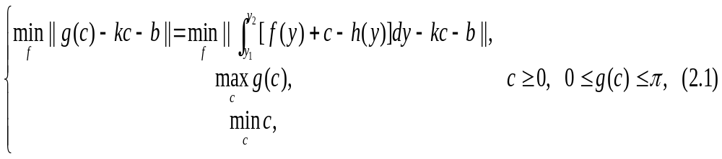
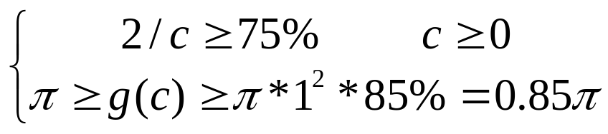
解 答
一、模型的建立
目标函数为：
（2.1）式为多目标规划，根据题意，我们可以减少目标函数的个数：
s.t.
(2.2)

Slide 20




二、模型的解答
（1）图1.5所示，几条曲线中，在x=1处，线性关系都达到100%，但当m=0.707时，S的利用率 达到最大（见表2.1）。所以，只要考虑m=0.707和m=0.46这两条曲线即可（因为m=0.46曲线的线性总误差 最小）
表2.1 不同m值时的流量特性对比
序号 | m | (等于在x=1处的纵坐标/ ) | 2/c (对应的旋转角度的线性区间百分比)
1 | 0.707 | 88.5% | 70.9%
2 | 0.6 | 76.4% | 62.5%
3 | 0.46 | 58.6% | 56.3%
4 | 0.4 | 51.0% | 54.6%
5 | 0.3 | 38.2% | 52.5%

Slide 21













（2）因为题目要求 ，我们只要保证在[0.85，1]区间内，固定 值，使得 最小即可。计算结果如下：
表2.2 不同S利用率时的线性总误差对比
序号 | S的利用率 | m=0.46 线性总误差 | m=0.707 线性总误差
1 | 85%
2 | 88.5%
3 | 90%
4 | 90.2%
5 | 95% | 0.0012 | 0.017
6 | 100% | 0.0022 | 0.1825

Slide 22
问题3
如果固井机的外筒孔也发生了程度较轻的磨损，怎么办？

Slide 23
解答
1.如果固井机的外筒孔发生磨损的情况是关于外筒孔圆心是各向同性的，那就等价于外筒孔的半径变大，对于这种情况分析方法与问题1，2相同。
2.如果固井机的外筒孔发生磨损的情况是不规则的，总可以用很多个形状不同的矩形去填充它，让外筒孔剩余部分的面积充分小；接下来，针对由这些不同形状的矩形组成的图形，只要设计一个内筒孔的形状，让内筒孔和它的过流面积的增长成线性就可以了。

Slide 24
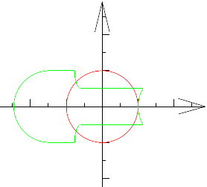


模型的评价
（1）方案一的评价
对于问题1，方案一（见图1.6，m=0.46）在 时线性总误差 很小，只有0.0022；对于问题2，总的来说，方案一(见图1.3，m=0.46或0.707)可以较好地满足要求，但如果要严格地考虑对应的旋转角度的线性区间尽量长（至少达“最大范围”区间长度的75%以上这个条件，模型需要进一步改进：尾部应向后偏（或锯齿形状），如图4.1，此模型没有给出具体的数值模拟。
图4.1 方案一的改进

Slide 25

模型的评价
（2）方案二的评价
无论对于问题1还是问题2，方案二（见图1.13）是从渐进（极限）的角度来考虑的，并且适用于任何给定条件（如完全线性100%达到， 100%达到，2/c也100%达到，且三者同时达到100%），此方案应该是理想方案。在这里我们仅给出了理论上的证明，并没有作数值模拟。
（3）从方案一和方案二可以看出，可能还存在其他较优的可行方案。

Slide 26
Any Question?
欢迎各位批评指正!
Thanks！

